Slide 1
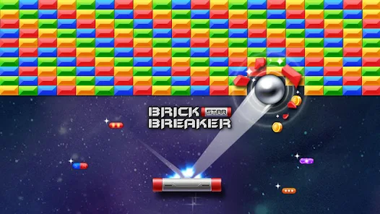
Joel Boafo
Artemis 9

Slide 2
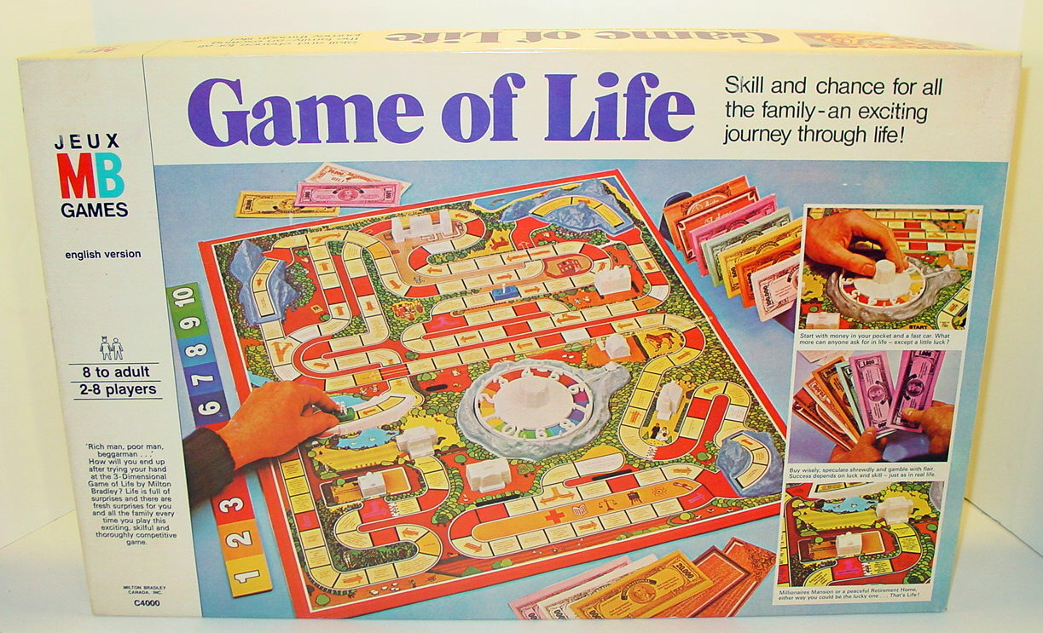
Inhoud
Demo
Bouw Proces
Verbeteringen

Slide 3

Demo

Slide 4
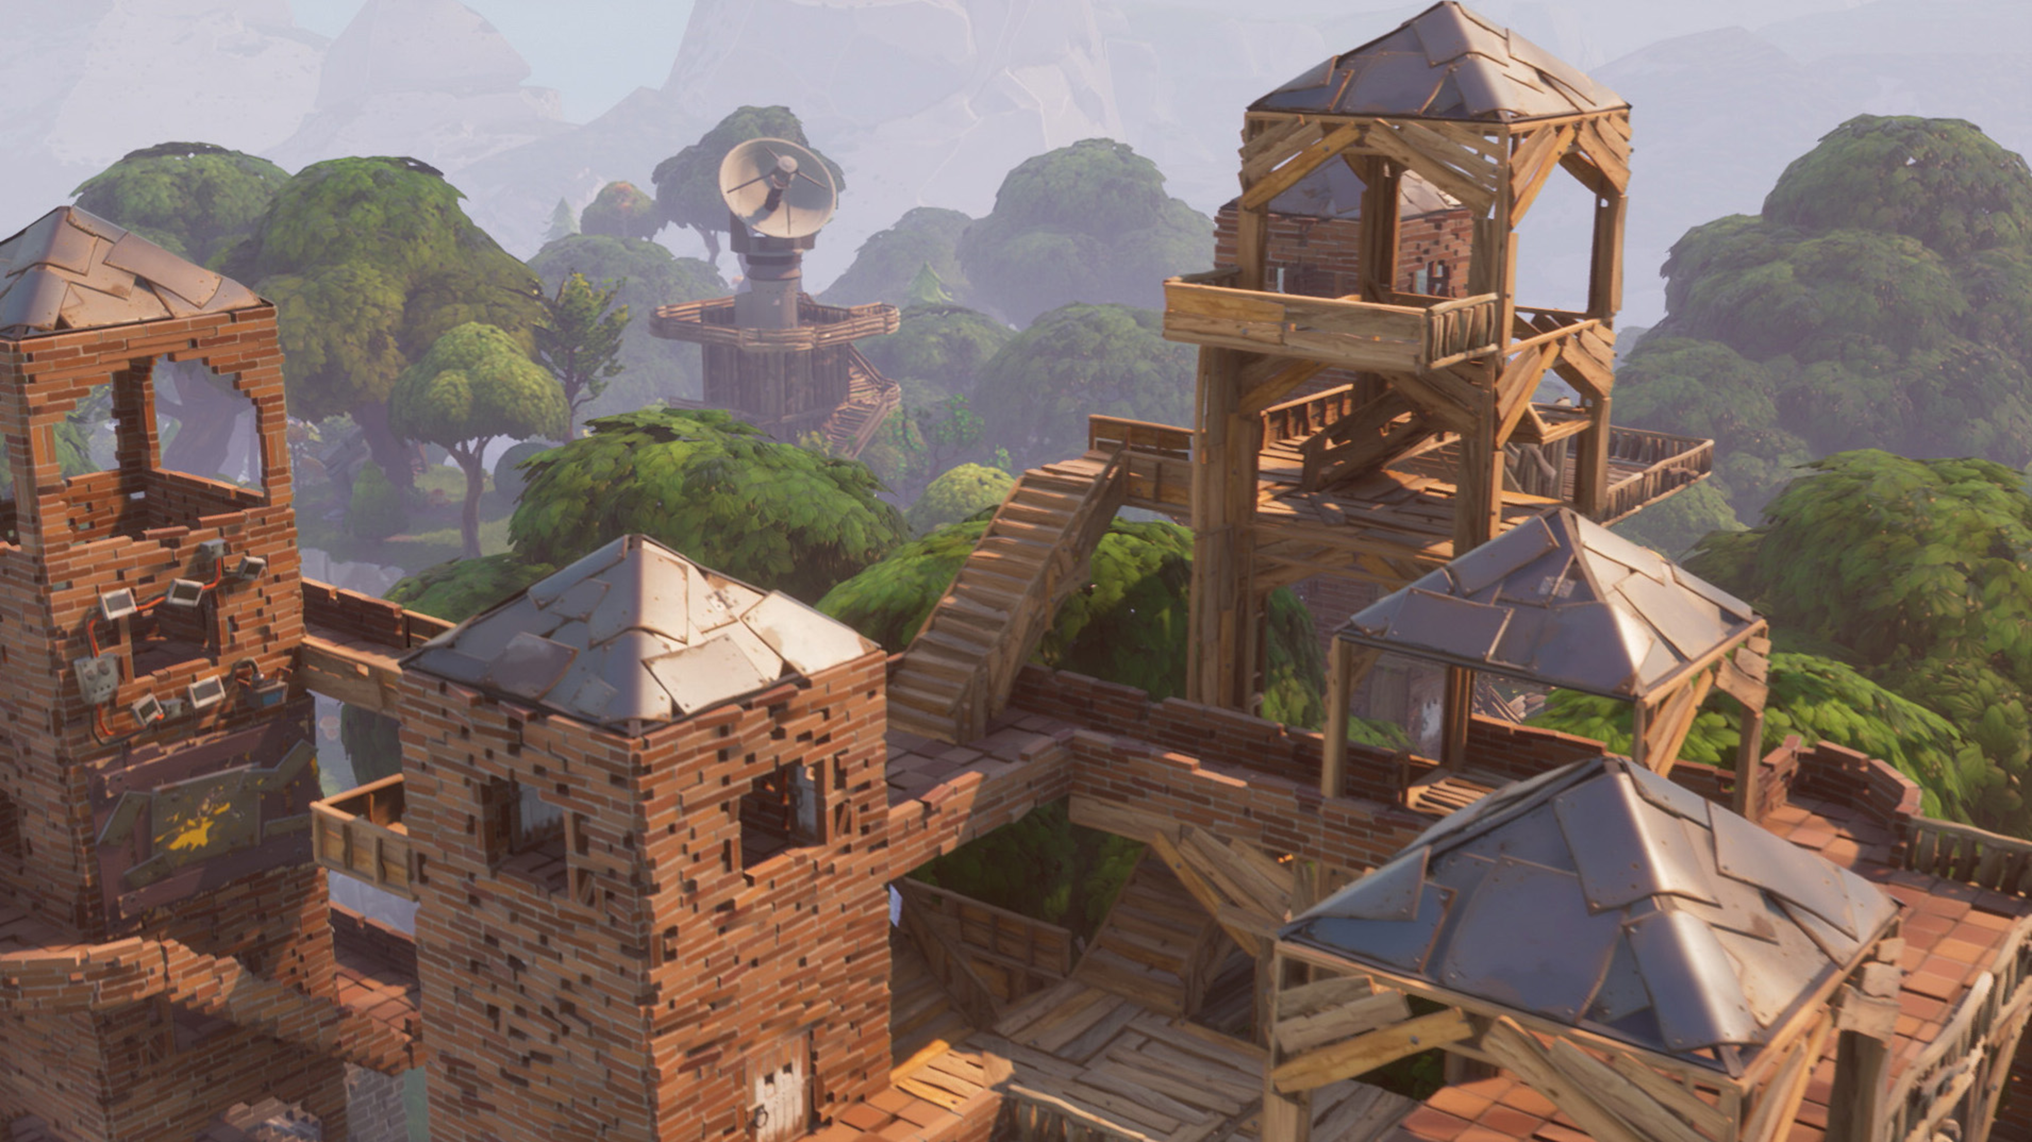
Bouw proces van de game
Phaser JS
UI
Power Ups
Testing
Verbeteringen
Reflectie

Slide 5

Verbeteringen
Online scoreboard
Meer levels en powerups
obstacels

Slide 6

Vragen

